Slide 1
Tillgänglighet till nya läkemedel Lägesbeskrivning Sverige – 143 nya EMA-godkännanden
Åsa By
2018-12-07

Slide 2
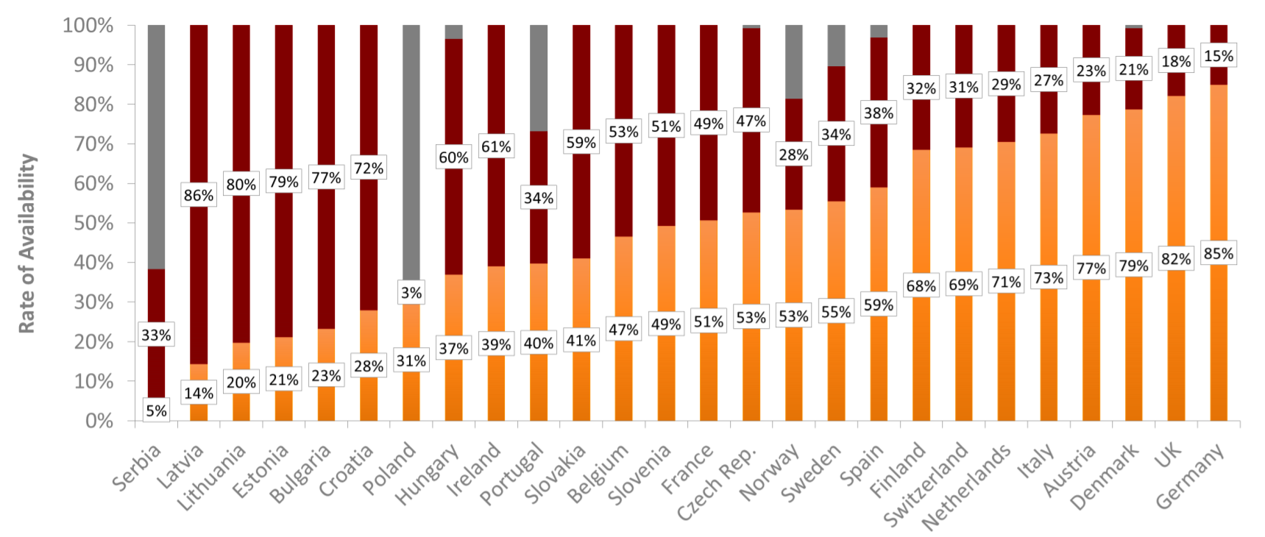
Bakgrund och syfte
EFPIA producerar årligen ”Patients W.A.I.T. Indicator” över tillgängligheten till nya EMA-godkända läkemedel, i ett rullande 3-årsintervall, för 26 europeiska länder.
I 2017 års rapport kategoriserades drygt hälften av läkemedlen som tillgängliga för svenska patienter; en relativt hög andel av övriga hade okänd status.
LIF initierade en uppdatering, med utökad uppföljningstid och förfinade definitioner. Metod diskuterades med representanter från landsting.
Källa: Machin, Claire (2018). EFPIA Market Access Delays Analysis, Date: 14/03/2018, Version: Final
Syfte: Ge en övergripande lägesbeskrivning av tillgängligheten till nya läkemedel i Sverige, att kunna använda som diskussionsunderlag och avstamp för kvalitativa analyser och tolkningar.
Andel tillgängliga läkemedel
Tid till tillgänglighet
Icke-tillgängliga läkemedel, grad av ersättningsbarhet
Nordisk jämförelse
Notes:
The rate of availability, measured by the number of medicines available to patients in each country (for most this is the point at which the product gains access to the reimbursement list) compared to the total number of approved new medicines
The average time to market for available medicines from marketing authorization to patient access
Målet var att alla parter skulle känna sig bekväma med att vi skulle komma fram till snarlika slutsatser.
Den här typen av analys är viktig för att förstå eventuella brister och styrkor med nuvarande pris-/subventionssystem.
Av särskilt intresse i och med den pågående utredningen.

Slide 3
Resultat: 2 av 3 nya läkemedel tillgängliga i Sverige
143 läkemedel som godkändes av EMA 2014-2016 inkluderades i den uppdaterade analysen
91 (64%) kategoriseras som tillgängliga i Sverige per 1 maj 2018
Smittskyddsläkemedel
Positiv TLV-beslut / NT-rekommendation
Icke-negativ NT-rekommendation och relevant försäljning
49 (34%) kategoriseras som icke-tillgängliga, se figur.
49
icke-tillgängliga
30 tillhandahålls ej
5 tillhandahålls men har fått avslag
14 tillhandahålls men saknar TLV/NT
1 negativt TLV-beslut
3 negativa NT-rekommendationer
8 saknar TLV-beslut
6 saknar NT-rekommendation och relevant försäljing
1 ”avvakta med användning”-rekommendation
* Tre läkemedel exkluderades från analysen; två stycken med återkallade
marknadsgodkännanden och ett som enbart tillhandahålls i Italien.
Notes:
Återkallat MA: Enzepi, Zinbryta
Tillgängligt enbart i Italien (Strimvelis)
var godkänt för subvention, eller
är ett slutenvårdsläkemedel som inte fått negativ rekommendation av NT-rådet och hade relevant försäljning*, eller
är ett smittskyddsläkemedel (subventionsbeslut/rekommendation ej nödvändigt).
30 tillhandahålls inte i Sverige och ingen ytterligare information om eventuell HTA process/beslut finns att tillgå. Det kan bero på att MAH har
Dragit tillbaka sin TLV-ansökning eller
Valt att inte ansöka om subvention eller marknadsföra sin produkt i Sverige alls
5 har fått avslag alternativt ett ”avvakta användning”-beslut.
14 tillhandahålls i Sverige. Sex av dessa saknar en NT-rekommendation och har därtill inte någon relevant försäljning medan övriga åtta saknar ett TLV-beslut.
Dessa befinner sig potentiellt i en HTA-process eller
Avser tillbakadragna ansökningar alternativt har MAH inte ansökt om subvention

Slide 4
19 av de 49 icke-tillgängliga läkemedlen bedöms vara ersättningsbara
Ingen signifikant förlust av patientvärde, enl. pragmatisk ansats för bedömning. Baserad på publikt material.
Fokus på EPAR, nationella riktlinjer, NT-rådets och TLVs bedömningar
Huvudsaklig anledning, ersättningsbar
Annat läkemedel med samma ATC5 tillgänglig (vid cut-off)
MAH marknadsför även under annat brand
Lika eller mindre effektiv än tillgänglig komparator
Notes:
Följande källor användes för att göra en bedömning av ”unika egenskaper”:
Identifying whether ≥1 other medicine is registered in FASS as ”currently supplied” with same active substance (ATC 5 level)*
Reviewing the following documentation for assessment of uniqueness:
EMA’s EPAR summary for the public, and SPC
TLV and NT reports, if available
Swedish clinical guidelines, if (i) - (ii) do not contain sufficient information
Other sources, if (i) – (iii) do not contain sufficient information
In 6 cases, another medicine with the same ATC5 code is available in Sweden (at time of launch or later date), but with slightly different mechanism of action, administration form or strength
Läkemedelsnamn: 1. Ebymect, 2. Ionsys, 3. Numient, 4. Chenodeoxycholic acid Leadiant, 5. Alprolix, 6. Nordimet
Exkluderade från 2018 års WAIT-lista: 4 av 6; Ebymect, Numient, Nordimet, och Ionsys
In 4, the MA holder markets the same compound under a different brand name
If these 4 medicines are excluded from the analysis, the total sample of EMA approved medicines is reduced to 139, which would increase the rate of availability somewhat to 91/139 = 65%
Läkemedelsnamn: 1. Ulunar Breezhaler, 2. Revinty Ellipta, 3. Brimica Genuair, 4. Idelvion
Exkluderade från 2018 års WAIT-lista: 3 av 4; alla utom Idelvion; står ”New active substance authorisation”.
In 9, it was found primarily to be equally or less effective as an available comparator
Läkemedelsnamn: 1. Eperzan, 2. Vokanamet, 3. Duavive, 4. Cerdelga, 5. Zalviso, 6. Spectrila, 7. Empliciti, 8. Ongentys, 9. Rekovelle
Exkluderade från 2018 års WAIT-lista: 1 av 9: Zalviso; similar to other medicine

Slide 5
30 av 49 kategoriseras som icke ersättningsbara
Karakteristika | N | %
Sjukdom / typ av läkemedel
Onkologiläkemedel | 9 | 30%
Klinikläkemedel | 14 | 47%
Särläkemedel | 14 | 47%
Hög svårighetsgrad | 19 | 63%
Market Authorisation Holder
Antal unika | 27 | 90%
Lokalt representerad | 19 | 70%
0 subventionerade läkemedel | 11 | 41%
1-9 läkemedel | 8 | 30%
10+ läkemedel | 8 | 30%
Notes:
PIECHART
30 medicines were assessed to be non-replaceable, based on the pragmatic approach described in previous slides
Of these, 13 (43%) are currently not supplied in Sweden.
5 parameters of uniqueness were taken into account
Most medicines classified as non-replaceable were so based primarily on information supporting an unmet medical need and limited other treatment options (46%)
A unique mode of action/mechanism, indicating value for certain subgroups of patients refractory to other options and/or with tolerability problems, was the second most prevalent reason for non-replaceability (30%)
Additional unique features include indication, mode of administration and improved efficacy
Note that only the primary rationale is counted; although some medicines have additional unique features
TABELL:
An attemtp was made to further classify the non-replaceable medicines, according to the following parameters, thereby enabling a descriptive summary of them:
Drug characteristics
A medicine was classified as a hospital drug if there was a public NT case for it and/or IV administration and/or SPC states that clinical staff is required for administration. All other medicines were classified as non-hospital drugs.
Subjective level of severity of disease and existing treatment options
Severity of disease was estimated as high for all included oncology products.
Severity of disease for the other indications and information on existing treatment options were elicited from public sources of information, such as EPAR summaries and Swedish clinical guidelines, and if necessary other sources of information were consulted. No clinical experts were involved in the assessment.
Number of unique MA holders, and local presence in Sweden
Local presence was assessed in FASS. If FASS indicated no local presence in Sweden, local presence was further assessed by examining if the company is registered on a Swedish address.
MA holder experience with the Swedish reimbursement system
Experience was measured as number of medicines included in the Swedish reimbursement scheme.

Slide 6
Jämförelse med Danmark, Finland och Norge
Av de 30 icke-tillgängliga, icke-ersättningsbara medicinerna är drygt hälften tillgängliga i Danmark, lägre andel i de andra nordiska grannländerna.
Olika läkemedel är tillgängliga på olika marknader.
Notes:
Intervjuer med berörda företag, särskilt de 16 som är tillgängliga i Danmark, vore värdefullt

Slide 7
I genomsnitt tar det 10 mån för ett läkemedel att bli tillgängligt i Sverige
Men variationen är stor:
25% uppskattas ha en tid på över 14 månader medan
25% har en tid på under 4,5 månader
Max 1156 dagar
Median 223 dagar
Min 14 dagar
Notes:
Definition på Time To Market:
Antal dagar från EMA-godkännande till datum då lm är tillgängligt i Sverige.
Datum då tillgängligt i Sverige definieras som:
The date of positive TLV reimbursement decision (non-hospital drugs), or
The date of positive NT recommendation (hospital drugs), or
The 15th of the month of the first record of sales if the medicine
Has received no negative NT recommendation and has relevant sales (hospital drugs) or
Is indicated in a communicable disease
*Note. The time to market analysis does not assess the underlying reasons for the delay, such as e.g. MAH waiting to submit documentation or authority delays. Neither does the analysis take into account whether the indication(s) approved by TLV/NT, making the medicine classified as available, correspond to the indication(s), which the medicine was granted EMA approval for initially.
Medel: 297 dagar
Min: 14
25%: 136
Median: 223
75%: 422
Max: 1156
Andel med TTM > 365 dagar: 27%

Slide 8
Läkemedel med längst, respektive kortast, tid till patientaccess
Topp 5 + 10 kortast tid:
14-30 dagar för 5 smittskyddsläkemedel;
46-79 dagar för 10 övriga kortaste
Topp 10 längst tid:
670 – 1156 dagar
Särläkemedel
ICER ofta > 1 000 000 SEK
Ofta begränsad subvention /rekommendation
Hög till väldigt hög svårighetsgrad
Lång tid – trots finalt beslut om att behov finns
Smittskyddsläkemedel snabb process
De flesta via subventionssystemet
Ofta inom ett område där liknande läkemedel nyligen blivit utvärderade
Tydlig process
Generellt hög svårighetsgrad
Varierande ICER
Notes:
10 medicines were initially included, but one was omitted from the analysis (Läkemedelsnamn: Translarna, TTM 1156, finns med på slide 12) due to lack of further information (only recommended while awaiting a TLV HE assessment; no details provided)
Läkemedlet med längst time to market exkluderades (enbart rekommenderat i väntan på TLV’s HE-utvärdering)
Topp 2-10 längst TTM:
Time to market: 670 - 913 dagar
6/9 förmånsläkemedel
1/9 conditional approval av EMA
3/9 särläkemedel
6/9 hög – väldigt hög svårighetsgrad
4/9 ansökte med en CMA, 5/9 med en CUA:
CUA ICERs mellan 760 000 - 2 000 000 SEK
60% av ICERs över 1 000 000 SEK
7/9 begränsad subvention / rekommendation
4/9 ingått en trepartsöverenskommelse
2/10 klinikläkemedel
8/10 förmånsläkemedel
2/10 särläkemedel
7/10 hög – väldigt hög svårighetsgrad
5/10 ansökte med en CMA, 5/10 med en CUA:
CUA ICERs mellan 58 000 - 1 370 000 SEK
60% av ICERs under 500 000 SEK
5/10 begränsad subvention / rekommendation
4/10 ingått en trepartsöverenskommelse

Slide 9
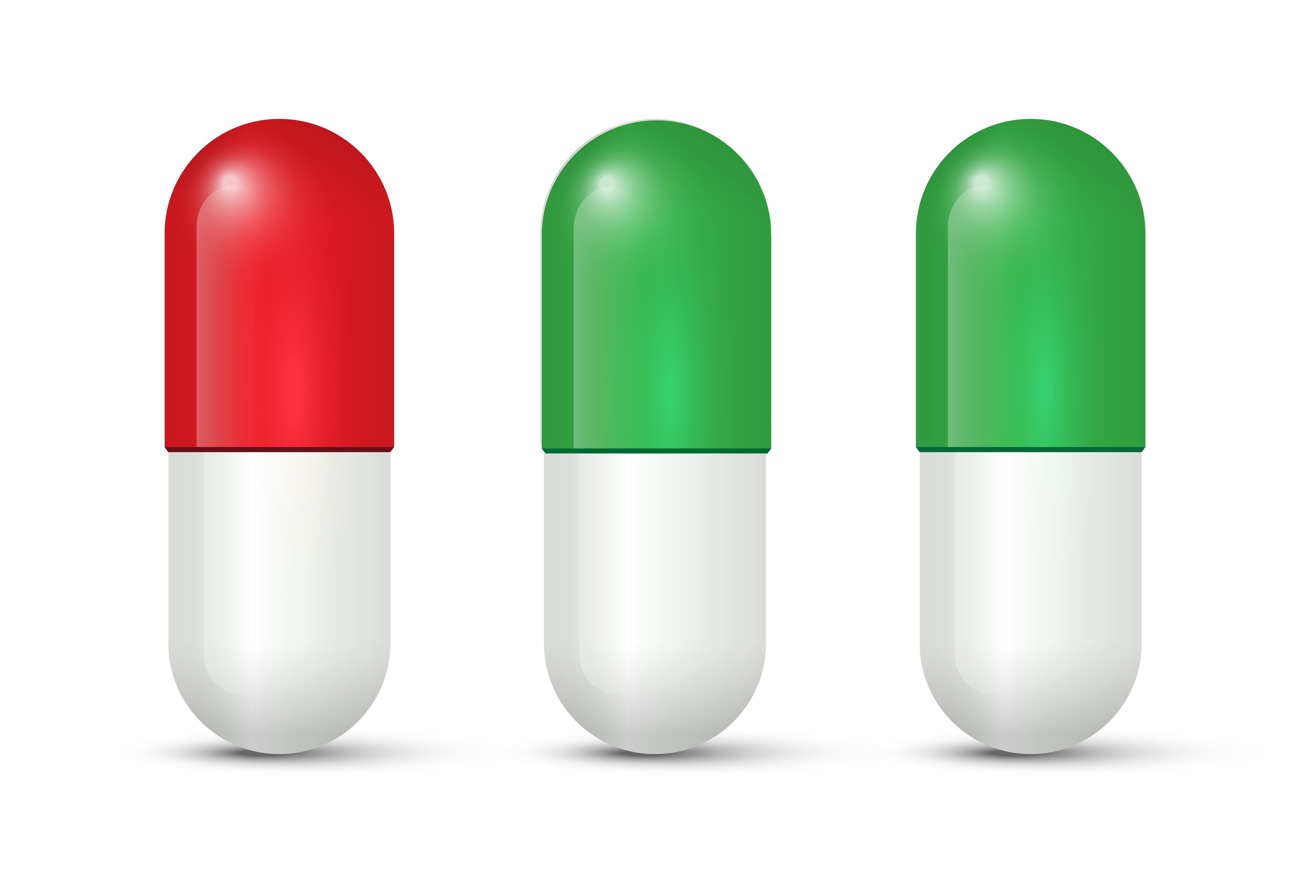
Slutsats
Analysen visar att knappt två tredjedelar av nya EMA-godkända läkemedel är tillgängliga för svenska patienter.
En stor andel av de icke-tillgängliga läkemedlen bedöms sakna ett fullgott ersättningsalternativ.
Främst på grund av att de berör sjukdomsområden med begränsade behandlingsalternativ, har ett unikt administreringssätt eller verkningsmekanism.
I genomsnitt tar det 10 månader för ett läkemedel att bli tillgängligt
Stor variation i tid till tillgänglighet
Utrymme att förbättra vissa processer?
Uppföljande kvalitativa analyser vore ett värdefullt komplement, för att kunna tolka studiens resultat och bedöma rimligheten i tid till och faktisk tillgänglighet i Sverige.

Slide 10
Författare och kontakt
Åsa By | CEO
Quantify Research
+46 76 710 9976
asa.by@quantifyresearch.com
Ingrid Lindberg | Research Analyst
Quantify Research
+46 704 34 26 23
ingrid.lindberg@quantifyresearch.com
Analysen är finansierad av LIF, De Forskande Läkemedelsföretagen

